Slide 1
Therkel Stræde Syddansk Universitet, Odense THERESIENSTADT: TOPOGRAFI OG ERINDRING
therkel@hist.sdu.dk
www.danskejoederitheresienstadt.org
Instagram: @danish.jews.in.theresienstadt
Vendula Vlková Hingarová: Tjekkiske og skandinaviske kulturforhold i det 20. årh. Skandinavistik, Karls-Universitetet Prag, 2/12-2020 (MS Teams)

Slide 2
„Řekli nám, že jediné, co v Terezíně máme, je postel. Chleba si schováte pod polštář, boty postavíte vedle, na ně položíte příbor, kufry do nohou postele – všechno, co si přinesete, si dáte na postel. Když si vyperete, uvážete šňůru kolem nohou palandy a na ni prádlo pověsíte, aby uschlo. (...) Byly tam dvoulůžkové třípatrové palandy. Každý muž měl své lůžko, a když si šest mužů rozvěsilo prádlo kolem dokola, tak se tím postele úplně utěsnily a dovnitř se nedostal žádný vzduch. (...) Ale zase tady bylo tepleji a dalo se usnout – to na půdě nešlo. (...) Na druhou stranu tam byla [ve světnici mužstva] kromě blech i spousta vší. (...) Strava v Terezíně vedla k pomalému vyhladovění – čas trávený na palandě byl jako pomalé dušení; bylo to jako být pohřben v rakvi zaživa.“

Slide 3
Benzion Epelmann om Hannover-Kasernen i Theresienstadt ghettoen: Senere blev Epelmann flyttet ned i en af den tidl. soldaterkasernes belægningsstuer: ”’Sengen’, sagde de, ’er alt hvad I ejer i Theresienstadt.’ Brødet lægger I under hovedpuden, skoene ved siden af, spiseredskaber oven over, kufferterne ved fodenden – alt, hvad I kommer med, putter I i sengen. Når I vasker tøj, binder I en snor om køjestolperne og hænger tøjet til tørre der. (…) Der var treetages dobbelte køjer. Hver mand havde sin køje og der var seks mand om at hænge deres tøj rundt om sengene, som var så godt som fuldstændigt tillukkede og udelukket for lufttilførsel. (…) Her var dog varmere, og man kunne falde i søvn – det kunne man ikke på loftet. (…) Til gengæld var der [i belægningsstuen] foruden lopper en mængde væggetøj. (…) Kosten i Theresienstadt udgjorde en langsom udsultning – opholdet i køjen en langsom kvælning; det var som at blive levende begravet i en kiste.”

Slide 4
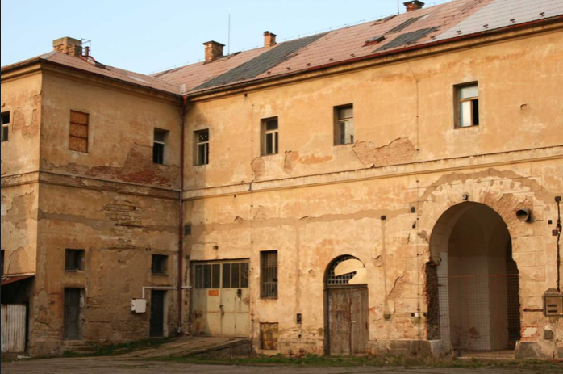
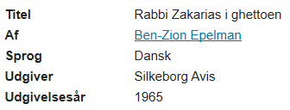
Benzion Epelmann: Ghetto dagbog. Fange i Theresienstadt (2005). / Bak, Sofie Lene.
I: Historie, Nr. 2, 2006, s. 489-491.Publikation: Bidrag til tidsskrift › Tidsskriftartikel › Formidling

Slide 5
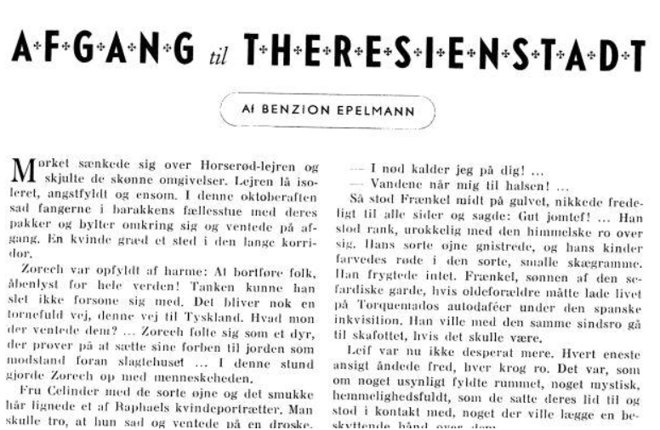

Slide 6
